Slide 1
Magical Particle System
Laboratorio
Corso di Computer Graphics
Mochalova Elizaveta
Firenze, 12.05.2025

Slide 2
Introduzione
Questo progetto è un Particle System 3D interattivo creato con la libreria Three.js, in cui delle particelle luminose si trasformano in caratteri scelti dall'utente.
Inizialmente vengono generate delle particelle luminose.
Premendo un tasto alfanumerico qualsiasi il sistema si trasforma in quel carattere.
Il progetto è formato da main.js, particles.js, camera.js e alcuni file di stile per una visualizzazione corretta dentro un browser.

Slide 3
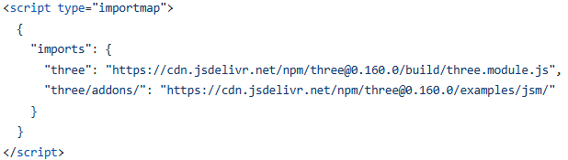
Three.js
Three.js è una libreria JavaScript che semplifica la creazione di grafica 3D sul web.
I moduli utilizzati in questo progetto sono:
THREE.Scene – scena 3D in cui aggiungiamo oggetti
THREE.PerspectiveCamera – telecamera
THREE.WebGLRenderer – motore di rendering basato su WebGL
THREE.Points – sistema per disegnare le particelle
THREE.PointsMaterial – materiale per le particelle (colore, trasparenza, dimensione)
THREE.BufferGeometry – geometria ottimizzata per WebGL
THREE.Color, THREE.Vector3 – per gestire colori e coordinate nello spazio

Slide 4
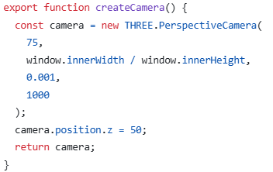
camera.js – creazione
Questo file gestisce:
Creazione della camera con prospettiva

Slide 5
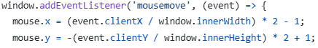
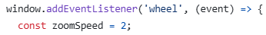
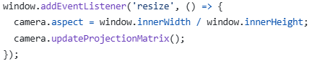
camera.js – movimento e zoom
Questo file gestisce:
Trascinamento con mouse
Scroll
Resize della finestra

Slide 6
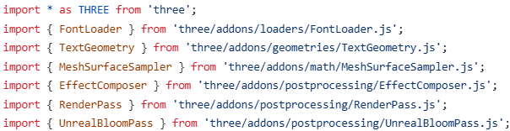
particles.js
Questo file si occupa di:
Creare particelle animate che hanno l’effetto illuminato
Gestire il testo 3D e animare le particelle
Applicare post-processing

Slide 7
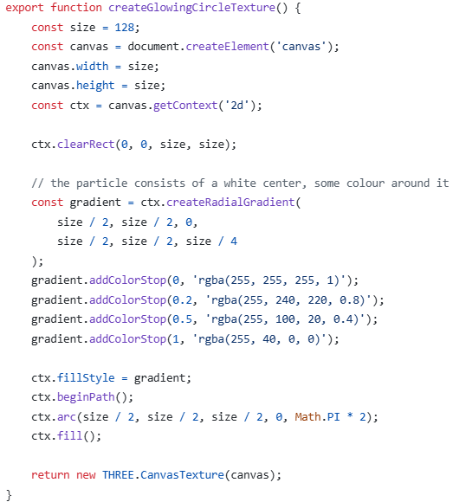
particles.js – definizione delle particelle

Slide 8
particles.js – movimento iniziale e statico
All'avvio, le particelle sono distribuite casualmente con orbite individuali.
Ogni particella:
Si muove lungo un’orbita X-Z
Oscilla lungo l’asse Y
Ha un raggio e velocità variabili

Slide 9
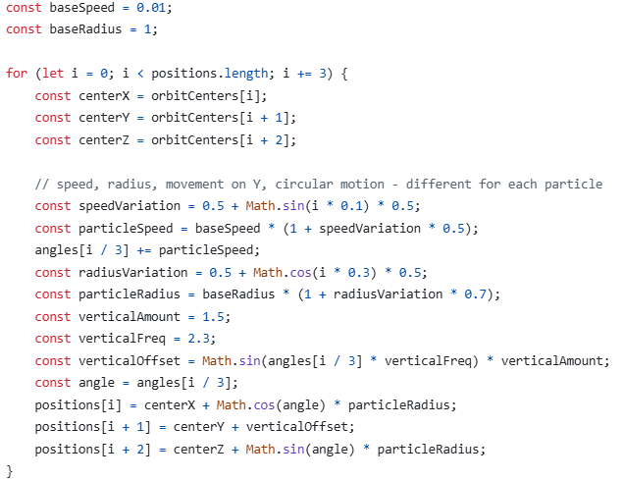
particles.js – movimento iniziale e statico

Slide 10
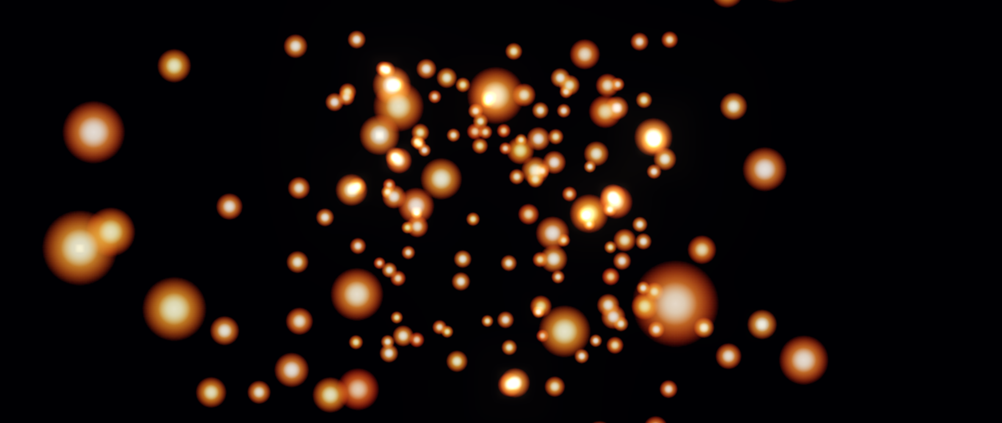
particles.js – movimento iniziale

Slide 11
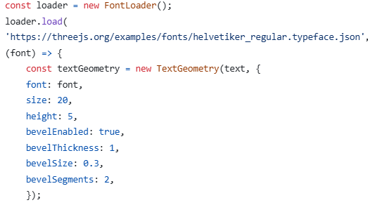
particles.js – transizione verso il testo
Quando viene premuto un tasto le particelle si riposizionano sulla superficie delle lettere 3D tramite una transizione fluida.
Per questa parte di animazione è stata creata la funzione
updateParticleSystemFromText(particleSystem, text, onReady)

Slide 12
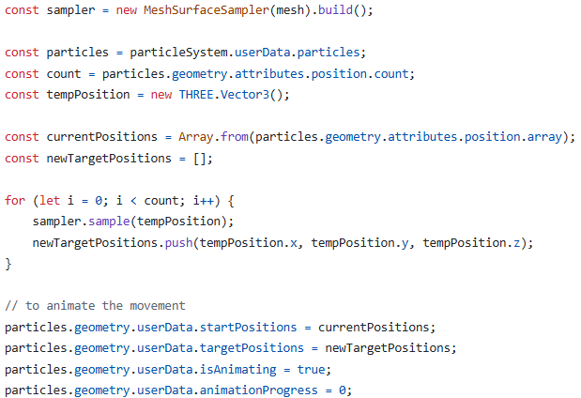
particles.js – updateParticleSystemFromText()
Per ogni particella vengono generate nuove posizioni, vengono quindi animate, spostandosi dalle loro posizioni iniziali a quelle finali.

Slide 13
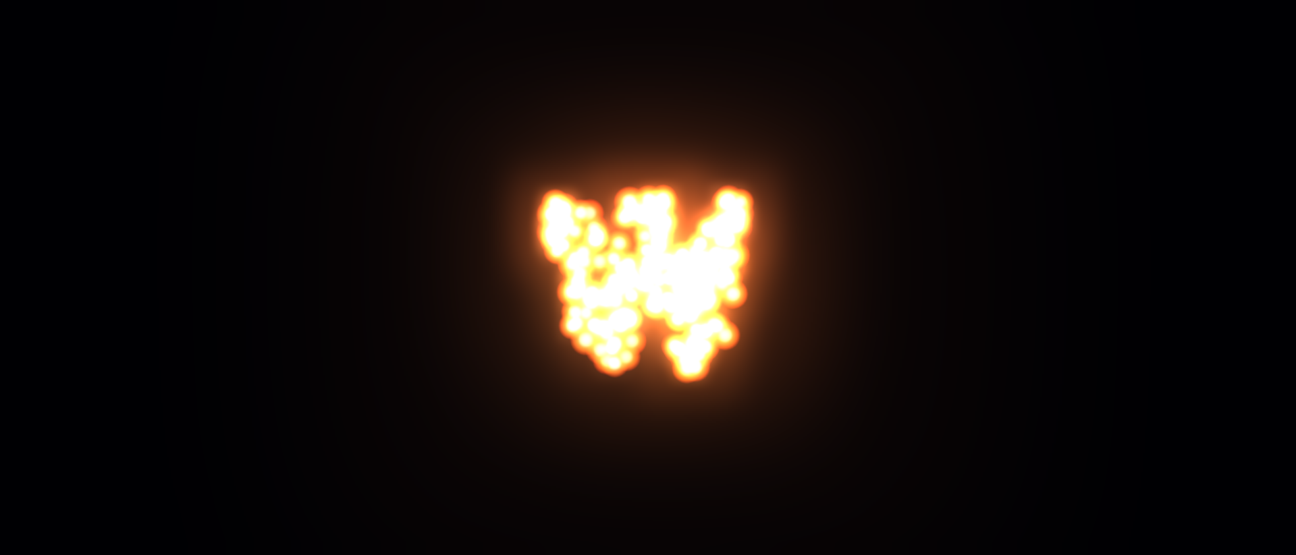
particles.js – input utente

Slide 14
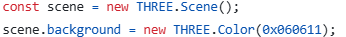
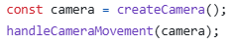
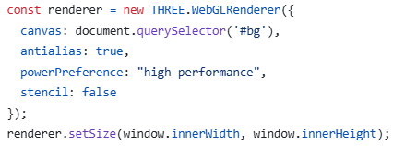
main.js – inizializzazione
Durante la fase iniziale si effettua il rendering base.
Si crea una nuova scena con sfondo scuro (#060611).
Si configura la camera e ne abilita il movimento.
Si inizializza il renderer WebGL ottimizzato.

Slide 15
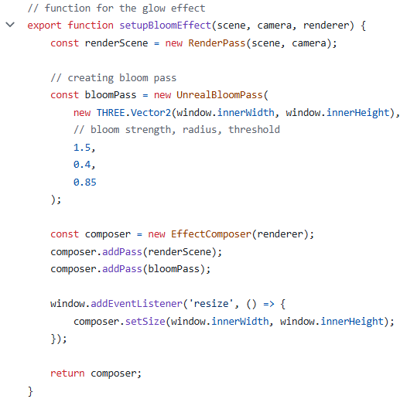
main.js – glow effect
Viene invocata la funzione da particles.js

Slide 16
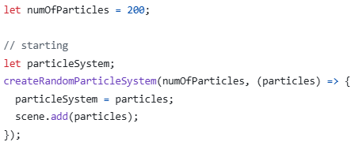
main.js – creazione particelle
In questa fase vengono generati 200 particelle con posizione, colore e orbita casuali, la funzione invocata è createRandomParticleSystem(count, onReady) da particles.js.
Una volta creato, il sistema viene aggiunto alla scena.

Slide 17
particles.js – createRandomParticleSystem()
Inizializzazione delle particelle - posizione casuale nello spazio 3D, colore casuale in HSL che viene convertito in RGB, dimensione della particella variable.
Per la definizione del materiale dei punti:
createGlowingCircleTexture() – una funzione interna per generare l’effetto di sfumatura per sottolineare il glow creato
vertexColors
trasparenza e blending additivo per effetto brillante
shader personalizzato per dimensioni delle particelle

Slide 18
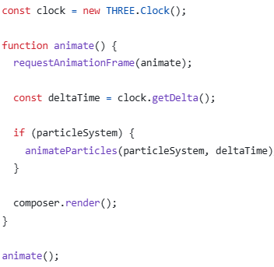
main.js – animazione
La funzione animate() aggiorna e renderizza la scena a ogni frame.
Calcola il tempo per generare delle animazioni fluide e nel caso in cui esiste un sistema di particelle, ne aggiorna posizione e stato.

Slide 19
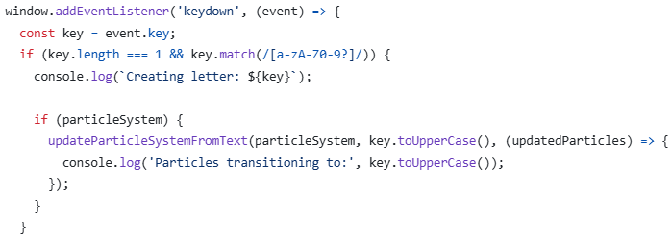
main.js – input utente
Il sistema ascolta se è stato premuto uno dei tasti alfanumerici e trasforma le particelle in un simbolo corrispondente, generando anche un log.

Slide 20
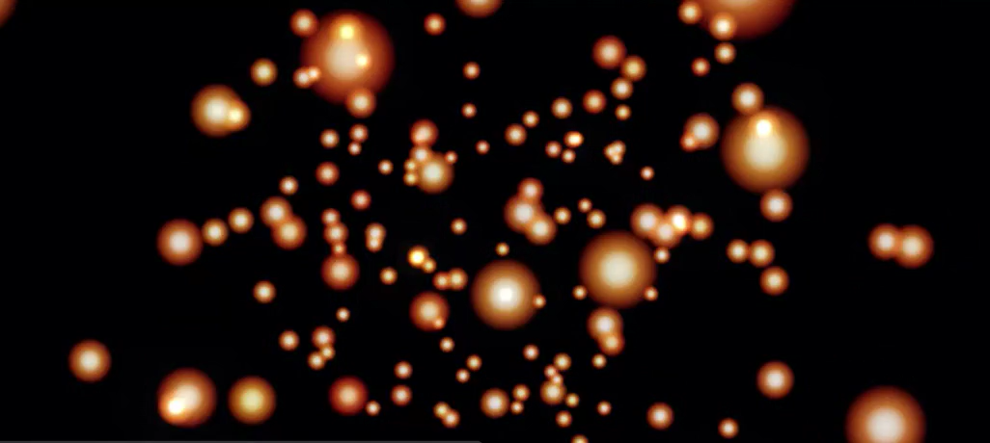
Conclusione - demo

Slide 21

